Slide 1

Optimización Logística en E-Commerce
Un enfoque predictivo con Machine Learning para la eficiencia y la satisfacción del cliente.

Slide 2

Contexto Operativo y Problemas Actuales
Nuestra base de datos histórica, con 10.999 registros de envíos, revela patrones críticos en el comportamiento logístico y la satisfacción del cliente. Variables como las llamadas a atención al cliente y la calificación del servicio sugieren una correlación directa con la eficiencia de la entrega.
Actualmente, operamos bajo un modelo reactivo: los problemas se gestionan una vez que el retraso ha ocurrido. En un mercado donde la inmediatez es la norma, la capacidad de anticipar fallos y entender la estructura de costos es vital.

Slide 3


Objetivos del Proyecto
MACHINE LEARNING
LOGÍSTICA
Objetivo de Regresión
Objetivo de Clasificación
Estimación del Valor del Inventario: Modelar y estimar la variable continua Cost_of_the_Product.
Predicción de Puntualidad: Predecir la variable binaria Reached.on.Time_Y.N (1: Retraso, 0: A tiempo).
El objetivo es transicionar hacia un modelo predictivo y proactivo mediante ML, permitiendo tomar decisiones basadas en datos antes de que los incidentes impacten al cliente final.

Slide 4


Preprocesamiento de Datos
Carga
Limpieza
OneHot
Ordinal
Esta fase crítica preparó el dataset para garantizar la calidad y compatibilidad con los algoritmos de Machine Learning, transformando los datos en un formato adecuado para el modelado.

Slide 5
Estrategias de Codificación Categórica
Codificación Nominal (OneHotEncoder)
Aplicada a variables sin orden intrínseco (Warehouse_block, Mode_of_Shipment, Gender) para evitar que el modelo asuma jerarquías falsas. Resultado: vectores binarios dispersos.
Codificación Ordinal (OrdinalEncoder)
Aplicada a Product_importance para capturar su jerarquía de negocio (low=0, medium=1, high=2), permitiendo al modelo entender el peso o magnitud de cada categoría.
Estas técnicas aseguran que las variables categóricas sean representadas numéricamente de forma adecuada para los algoritmos de Machine Learning.

Slide 6


Modelado: Regresión y Clasificación
Regresión: Estimación de Costos
Clasificación: Predicción de Puntualidad
Se evaluaron Regresión Lineal Simple (OLS) como baseline y Regresión Ridge (L2) para mitigar la multicolinealidad y mejorar la generalización.
Se seleccionó la Regresión Logística, un modelo probabilístico robusto, para predecir la variable binaria de retrasos en la entrega.
Estos modelos buscan abordar los objetivos estratégicos de estimación financiera y eficiencia operativa.

Slide 7
Evaluación del Modelo de Regresión
Modelo
MAE
RMSE
R²
Linear Regression
0.7684
0.9271
0.10
Ridge
0.7684
0.9271
0.10
Lasso
0.8366
0.9797
0.08
Los modelos de regresión lineal y Ridge muestran un R² bajo (aproximadamente 0.10), indicando una baja capacidad explicativa para el Cost_of_the_Product. La regularización no mejoró significativamente el desempeño.
Conclusión: La limitación es informativa. Se requieren variables comerciales adicionales para mejorar la estimación del costo del producto.

Slide 8
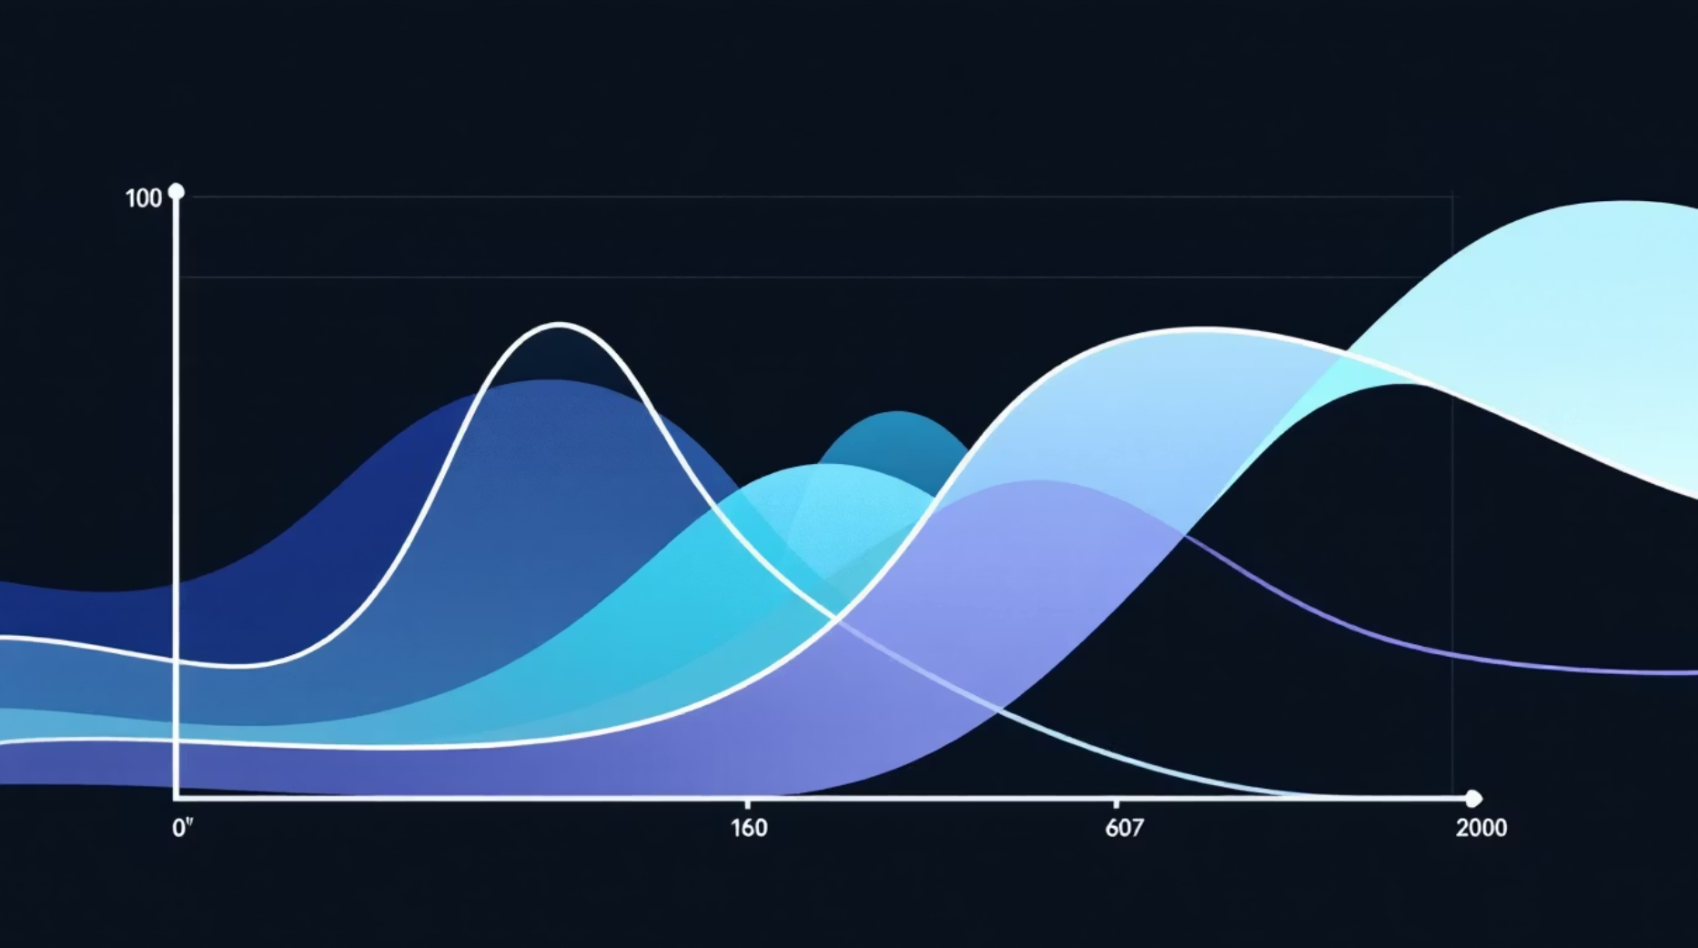
Evaluación del Modelo de Clasificación
Matriz de Confusión
Predicción 0
Predicción 1
Real 0
471 (Verdaderos Negativos)
416 (Falsos Positivos)
Real 1
374 (Falsos Negativos)
939 (Verdaderos Positivos)
Accuracy: 0.6409 (64.09%)
Recall (Clase 1 - Retrasos): 939 / (374 + 939) ≈ 0.715
Interpretación del Rendimiento
El modelo de clasificación, basado en Regresión Logística con división estratificada, presenta un desempeño moderado general.
Sin embargo, un recall de 0.72 para la clase 1 (retrasos) indica una buena capacidad para detectar entregas que no llegaron a tiempo, lo cual es crucial para la gestión proactiva.

Slide 9
Implicaciones y Decisiones Estratégicas
Regresión: No Recomendado para Producción
Clasificación: Valor Estratégico Alto
Gestión de Errores
Falsos Negativos (374): Retrasos no detectados, mayor riesgo reputacional. Falsos Positivos (416): Alertas innecesarias, costo operativo menor. Se puede ajustar el umbral para aumentar la detección, aceptando más falsas alarmas.
El modelo puede anticipar retrasos, transformando la gestión logística de reactiva a predictiva. Priorizar el recall de la clase 1 (retrasos) es clave para proteger la experiencia del cliente.
Debido al bajo R², se sugiere explorar modelos no lineales (Random Forest, Gradient Boosting) y la incorporación de variables comerciales adicionales para mejorar la predictibilidad del costo.

Slide 10

El Poder de la Predicción en Logística
El modelo de clasificación, con un recall del 72% en la clase de retrasos, permite identificar la mayoría de los incumplimientos y activar acciones preventivas.
Priorización de Envíos: Reasignar recursos para entregas críticas.
Comunicación Proactiva: Informar al cliente antes de que el problema escale.
Optimización de Rutas: Ajustar la planificación en tiempo real.
Esto reduce el riesgo reputacional, mejora la experiencia del usuario y optimiza la toma de decisiones operativas basada en datos, generando un impacto positivo tangible en el negocio.

